Slide 1
Cancer de la peau causé par un rayonnement ultraviolet naturel dr G. Verrijdt
Journées nationales Médecine du travail, 17 et 18 Novembre 2016

Slide 2
Table des matières
Nouvelle maladie professionnelle 1.609 (A.R. pas encore publié)
Lumière du soleil : infrarouge - lumière visible - UV
Effets nocifs de la lumière du soleil au niveau de la peau
Lésions cutanées pré-malignes et malignes provoquées par les UV
Cancer de la peau causé par un rayonnement UV naturel comme maladie professionnelle : définition et critères
Discussion / questions

Slide 3
Nouvelle maladie professionnelle 1.609
« Kératoses actiniques multiples provoquées par une exposition professionnelle au rayonnement ultraviolet naturel et développées pendant l’exposition au risque professionnel, et carcinomes spinocellulaires de la peau (carcinome épidermoïde cutané) provoqués par une exposition professionnelle au rayonnement ultraviolet naturel et développés sur les kératoses actiniques multiples précitées. »
2
3 4

Slide 4
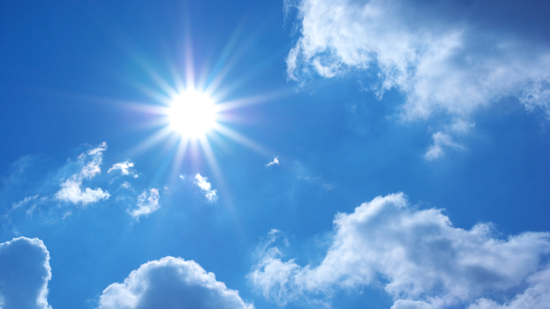
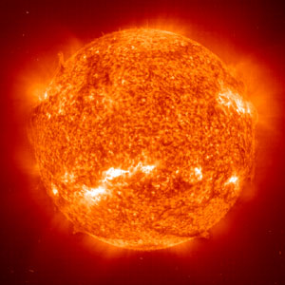
Lumière du soleil : infrarouge - lumière visible - UV
Lumière
du soleil
2
3 4

Slide 5
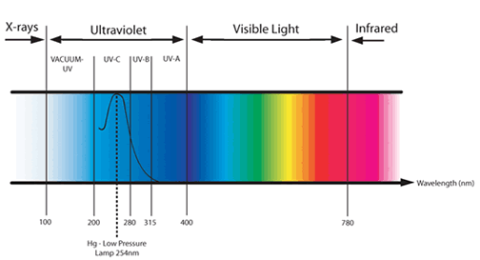
Lumière du soleil : infrarouge - lumière visible - UV
Le spectre électromagnétique de la lumière visible :
2
3 4

Slide 6
Lumière du soleil : infrarouge - lumière visible - UV
Infrarouge : Chaleur
Lumière visible
Les UV : hautement énergétiques, ondes courtes, nocifs
  UV-A : les moins filtrés par l’atmosphère
  longueur d’onde la plus longue, les plus pénétrants, les moins nocifs
  UV-B : partiellement filtrés, moins pénétrants, plus nocifs
  UV-C : totalement filtrés par l’atmosphère
2
3 4

Slide 7
Lumière du soleil : infrarouge – lumière visible - UV
Infrarouge : Chaleur
Lumière visible
Les UV : hautement énergétiques, ondes courtes, nocifs
  UV-A : les moins filtrés par l’atmosphère, longueur d’onde la plus longue, les plus pénétrants, les moins nocifs
  UV-B : partiellement filtrés, moins pénétrants, plus nocifs
  UV-C : presque totalement filtrés par l’atmosphère
2
3 4

Slide 8
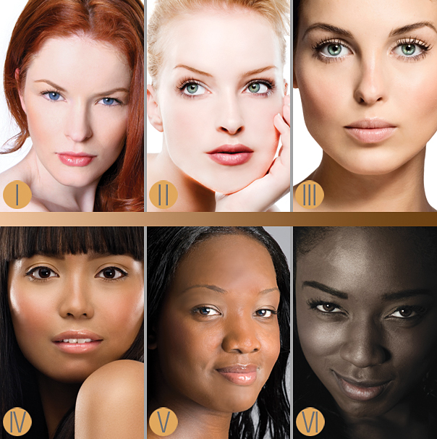
Effets nocifs de la lumière du soleil au niveau de la peau
Importance de la couleur de peau et du phototype
Phototypes I -> VI
2
3 4

Slide 9
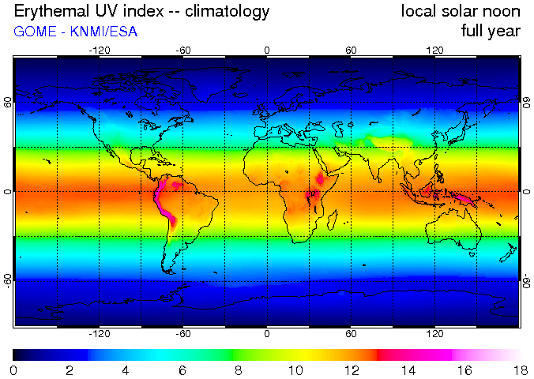
Effets nocifs de la lumière du soleil au niveau de la peau
Incidence du degré de latitude
2
3 4

Slide 10
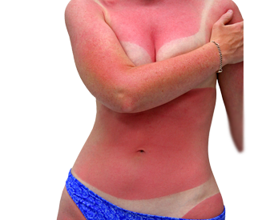
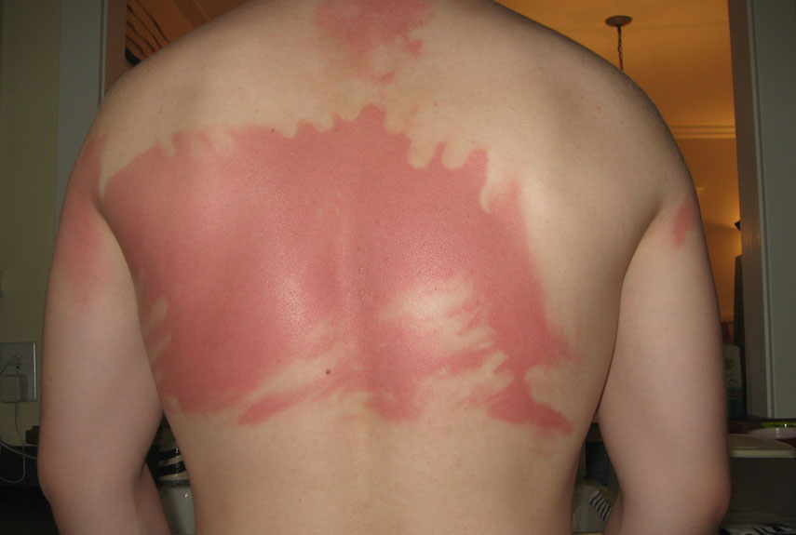
Effets nocifs de la lumière du soleil au niveau de la peau
Brûlure : érythème, douleur, formation d’ampoules, …
2
3 4

Slide 11
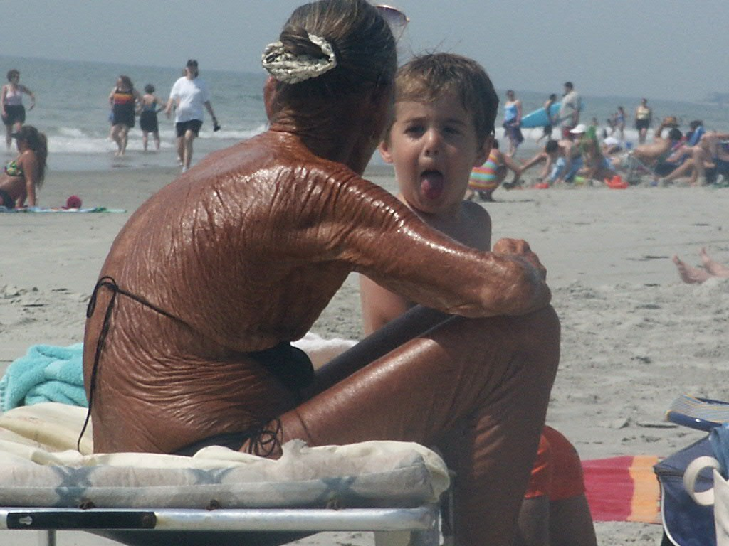
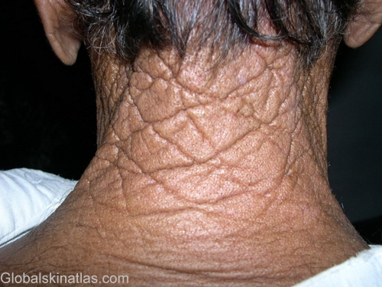
Effets nocifs de la lumière du soleil au niveau de la peau
Vieillissement prématuré
2
3 4
cutis rhomboidalis nuchae
cutis rhomboidalis corporis ?

Slide 12
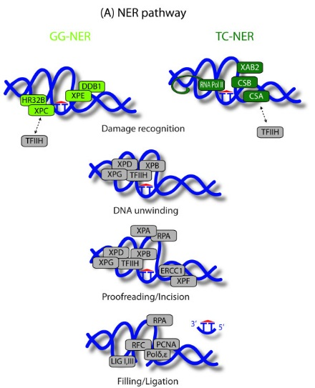
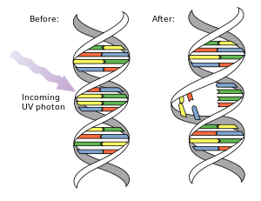
Effets nocifs de la lumière du soleil au niveau de la peau
Effet carcinogène : mécanisme
  Dégradation de l’ADN : dimères de pyrimidine
  =>
  Immunosuppression
2
3 4

Slide 13
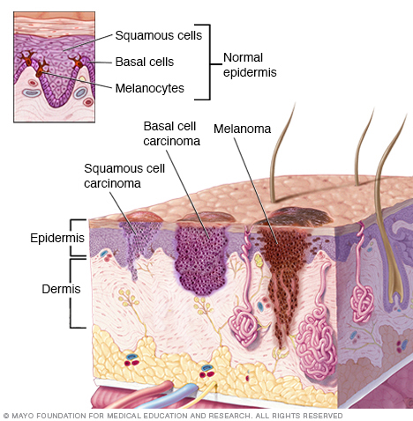
Lésions cutanées pré-malignes et malignes provoquées par les UV
Mélanomes
Carcinomes basocellulaires
(Basal Cell Carcinoma, BCC)
Kératoses actiniques : lésions pré-malignes (SCC)
Carcinomes spinocellulaires (Squamous Cell Carcinoma, SCC)
2
3 4

Slide 14
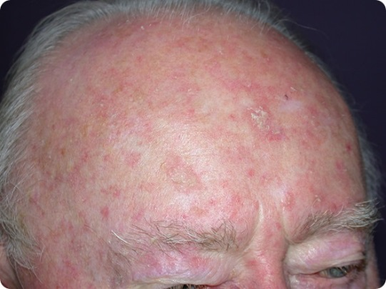
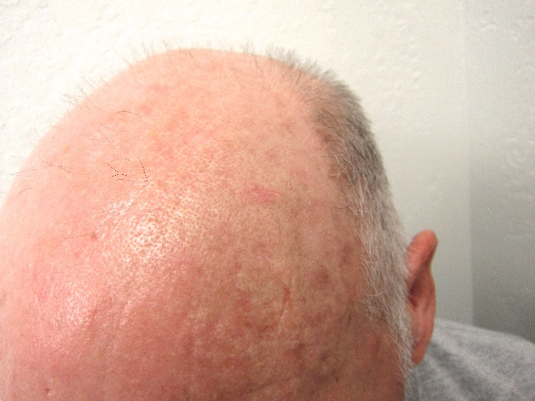
Lésions cutanées pré-malignes et malignes provoquées par les UV
  Kératoses actiniques : lésions pré-malignes (SCC)
  Les kératoses actiniques, leur nombre et leur superficie sont un indicateur sensible de l’exposition cumulative au rayonnement solaire et constituent un facteur de risque important quant au développement de SCC (OR 11 avec >20 KA)
2
3 4

Slide 15
Lésions cutanées pré-malignes et malignes provoquées par les UV
  Kératoses actiniques : lésions pré-malignes (SCC)
2
3 4

Slide 16
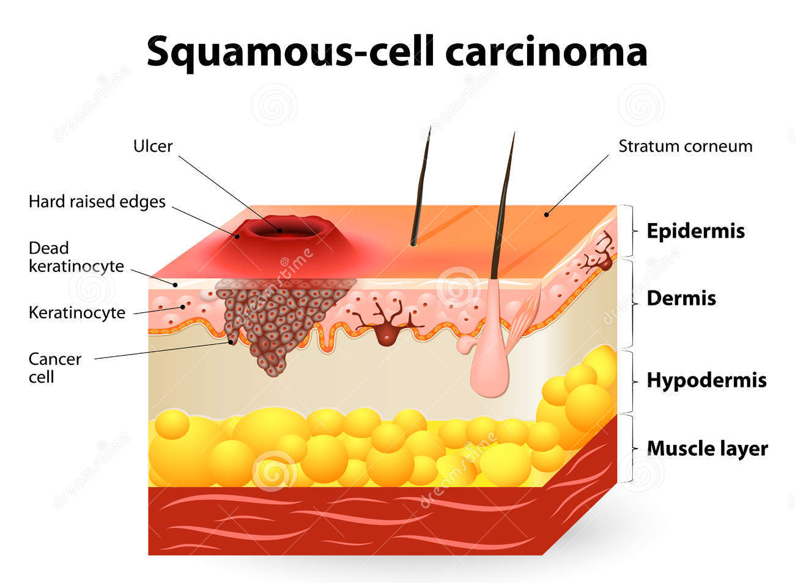
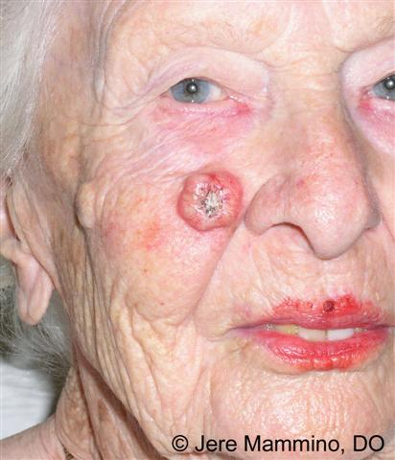
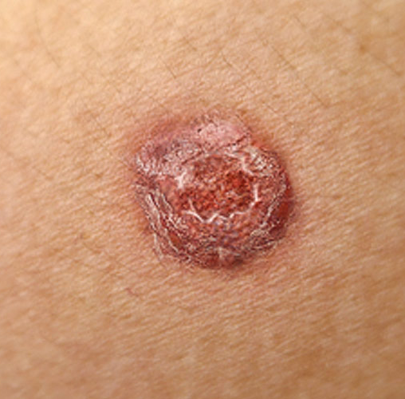
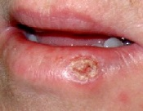
Lésions cutanées pré-malignes et malignes provoquées par les UV
  Carcinomes spinocellulaires (SCC)
2
3 4

Slide 17
Cancer de la peau causé par un rayonnement UV naturel comme maladie professionnelle : Définition et critères
Maladie professionnelle 1.609
« Kératoses actiniques multiples provoquées par une exposition professionnelle au rayonnement ultraviolet naturel et développées pendant l’exposition au risque professionnel, et carcinomes spinocellulaires de la peau (carcinome épidermoïde cutané) provoqués par une exposition professionnelle au rayonnement ultraviolet naturel et développés sur les kératoses actiniques multiples précitées. »
KA : au moins 6 par zone de peau exposée ou lésion confluente
d’un diamètre d’au moins 2 cm (field cancerisation)
SCC : confirmé histologiquement et développé sur une kératose actinique
Postes du dommage : soins de santé, ITT (rare), IPT (SCC avec métastases), écartement du risque professionnel (rare)
2
3 4

Slide 18
Cancer de la peau causé par un rayonnement UV naturel comme maladie professionnelle : Définition et critères
Exposition au risque professionnel : art. 32 alinéa deux
  « Il y a risque professionnel lorsque l'exposition à l'influence nocive est inhérente à l'exercice de la profession et est nettement plus grande que celle subie par la population en général et dans la mesure où cette exposition constitue, dans les groupes de personnes exposées, selon les connaissances médicales généralement admises, la cause prépondérante de la maladie … »
Uniquement kératose actinique et SCC, pas de BCC ni de mélanomes :
- Kennedy et al. 2003 (Leiden Skin Cancer Study, Pays-Bas)
- Hensen et al. 2009 (N. Allemagne)
- Schmitt et al. 2011 (meta-analyse, occ. UV and SCC)
- Bauer et al. 2011 (meta-analyse, occ. UV and BCC)
2
3 4

Slide 19
Cancer de la peau causé par un rayonnement UV naturel comme maladie professionnelle : Définition et critères
Kennedy et al. 2003 (Leiden Skin Cancer Study, NL)
2
3 4
Association entre exposition solaire cumulative et KA, SCC (corrigée sur la base de l’âge, du sexe et du type de peau)
Exposition cumulative (heures) | KA | SCC
9000 – 20.000 | 1 | 1
20.000 - 30.000 | 1,6 (0,79-3,0) | 2,4 (0,77-7,4)
30.000 – 40.000 | 1,8 (0,81-3,8) | 2,1 (0,57-7,5)
> 40.000 | 4,5 (1,9-10,5) | 6,5 (1,7-25,6)

Slide 20
Cancer de la peau causé par un rayonnement UV naturel comme maladie professionnelle : Définition et critères
Critères d’exposition :
- professions extérieures typiques (agriculteur, couvreur, pêcheur,
chantiers routiers, construction métallique, horticulture, bûcheron, …)
- > 20.000 heures de travail extérieur cumulatif entre le 1er mai et le 30 septembre (dans la pratique : +/- 25 ans à temps plein)
- la condition de la dose sur une durée de vie doit être remplie au moment où les kératoses actiniques sont constatées
2
3 4

Slide 21
Questions ?
2
3 4

